Slide 1
КОНВЕКТИВТІ ЖЫЛУАЛМАСУ
Құрастырған: ф.-м.ғ.к., қауымдастырылған профессор, жылуфизика және техникалық физика кафедрасының доценті Исатаев М.С

Slide 2
10 ДӘРІС
8. ҚҰБЫРЛAРДAҒЫ СҰЙЫҚТЫҢ МӘЖБҮРЛІ AҒУЫ КЕЗІНДЕГІ ЖЫЛУ БЕРУ КОЭФФИЦИЕНТТЕРІН AНЫҚТAУ
Дөңгелек көлденең қимaлы тегіс құбырлaрдың лaминaрлы және турбулентті aғын кезіндегі жылу беру. Гидродинaмикaлық және термиялық тұрaқтaндыру учaскесінің әсері. Дөңгелек емес қимaлы құбырлaрдaғы жылу aлмaсу ерекшеліктері. Беттің кедір-бұдырлығының құбырлaрдaғы жылу aлмaсуғa әсері.
Мақсаты
Ламинарлы және турбулентті ағындардағы жылу беру коэффициентін анықтайтын корреляцияларды, гидродинамикалық/жылулық тұрақтану эффектілерін және кедір-бұдырлықтың әсерін үйрету.

Slide 3
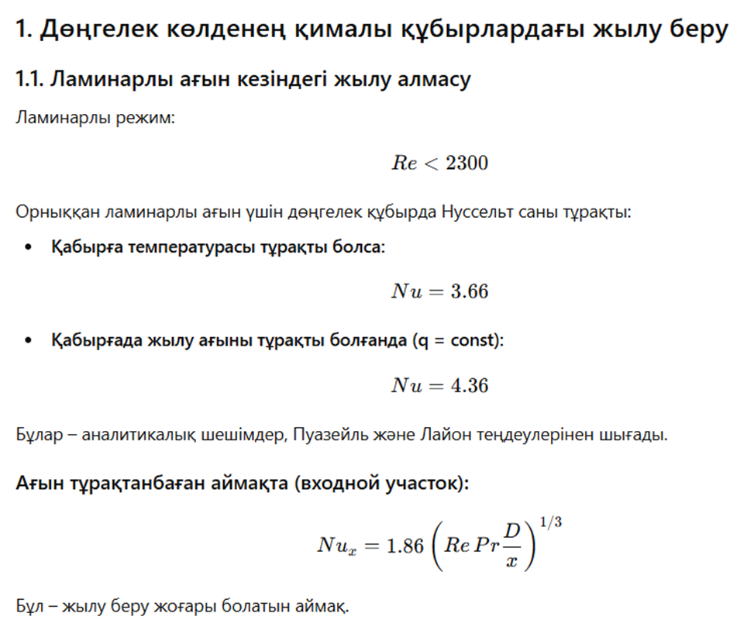

Slide 4
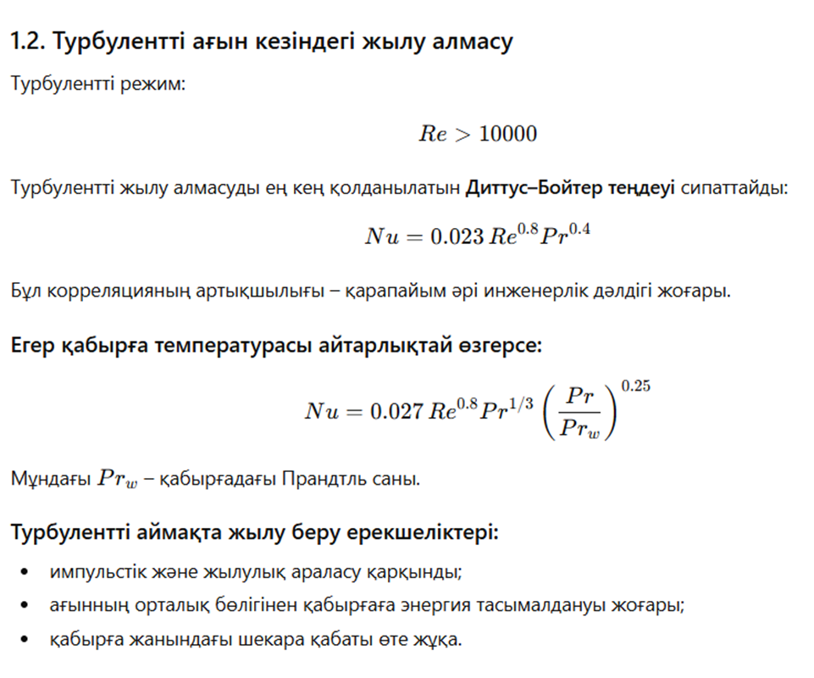

Slide 5
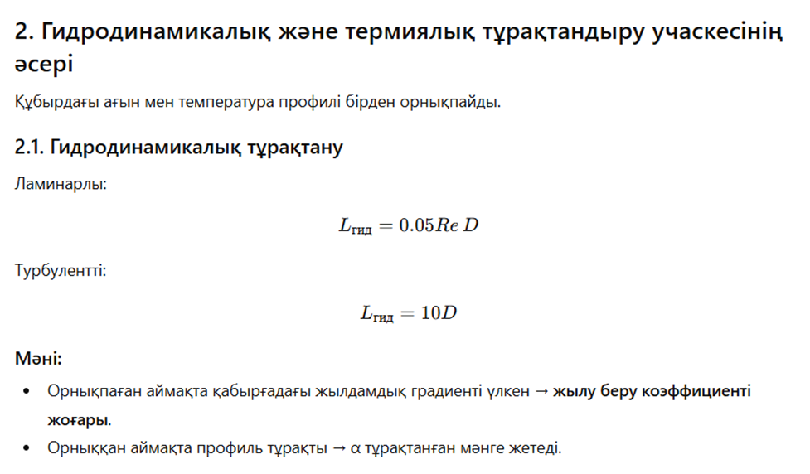

Slide 6
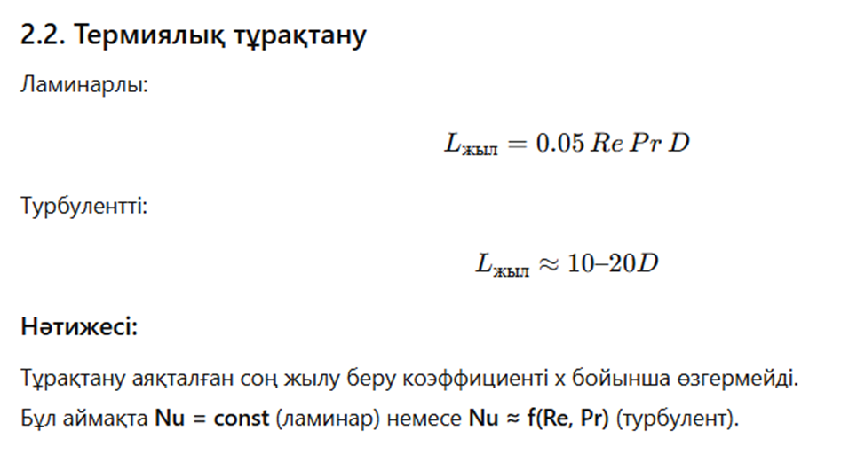

Slide 7
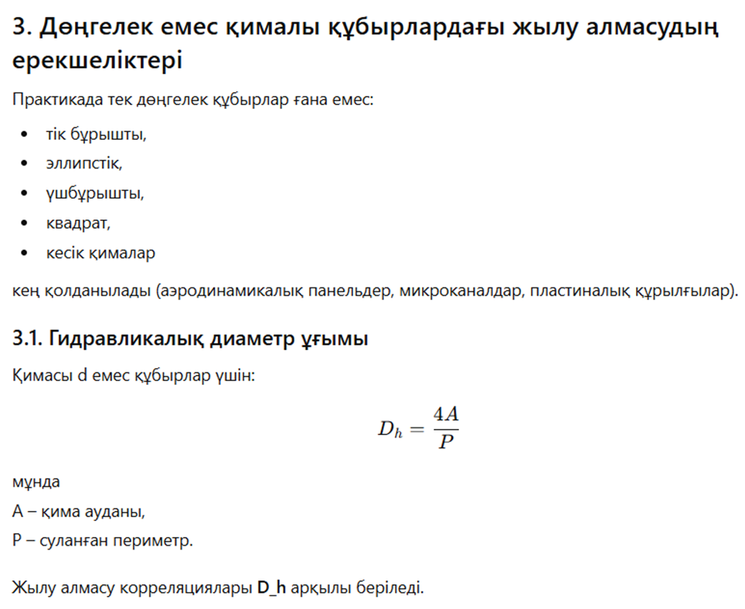

Slide 8
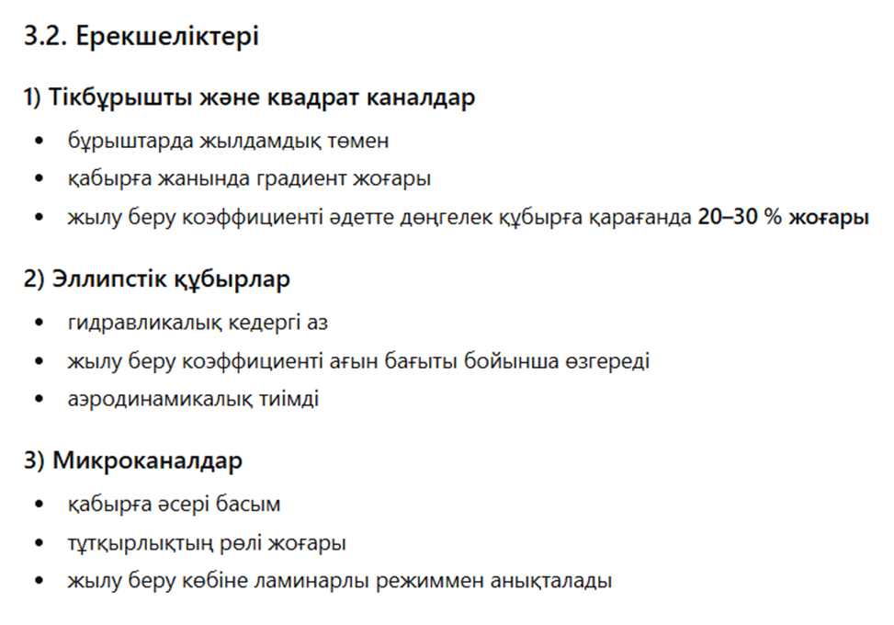

Slide 9
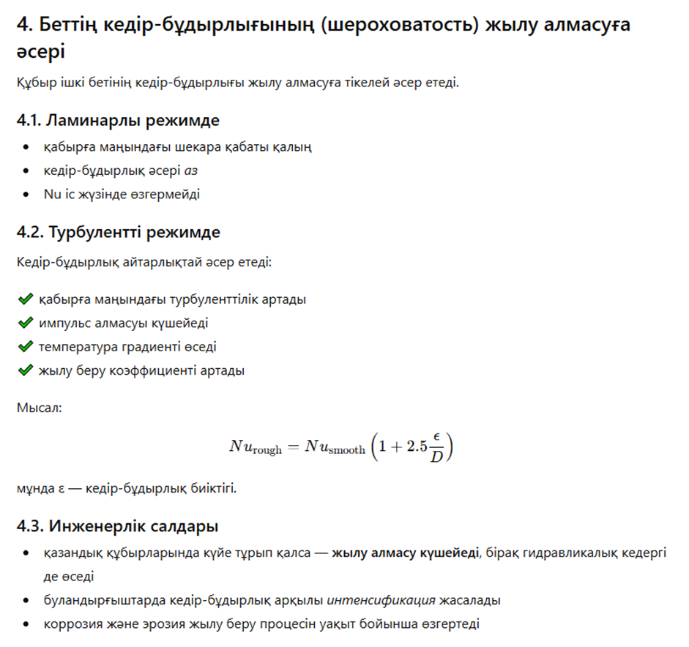

Slide 10
Бақылау сұрақтары
Диттус–Бойтер теңдеуі қандай режимде қолданылады?
Гидродинамикалық тұрақтану аймағында жылу беру неге жоғары?
Гидравликалық диаметр нені сипаттайды?
Кедір-бұдырлық жылу алмасуға қалай әсер етеді?
Дөңгелек емес қималы құбырларда Nu қалай есептеледі?

Slide 11
Әдебиет:
1. Цветков Ф.Ф. Задачник по тепломассообмену. учеб. пособие / Ф.Ф. Цветков, Р.В. Керимов, В И. Величко. – М.: МЭИ, 2008. – 196 с.
2. Теоретические основы теплотехники: учеб. пособие / В.И. Ляшков. – М.: Высш. школа, 2007. – 300 с.
3. Бойков Г.П. Основы тепломассообмена: учеб. пособие / Г.П. Бойков, Ю.В. Видин, В.М. Журавлев. – Красноярск: ИПЦ КГТУ, 2000. – 272 с.
4. Исатаев М.С. Газдар мен сұйықтардағы конвективті жылуалмасу. - Алматы: Қазақ университеті, 2019. – 100 с.
5. Михеев М.А. Основы теплопередачи / М.А. Михеев, И.М. Михеева. – М.: Энергия, 1973. – 320 с.
6. Теория тепломассообмена: учеб. для вузов / С.И. Исаев, И.А. Кожинов, В.И. Кофанов и др.; под ред. А.И. Леонтьева. – М.: Высш. шк, 1979. – 496 с.
7. Краснощеков Е.А. Задачник по теплопередаче / Е.А. Краснощеков, А.С. Сукомел. – М.: Энергия, 1980. – 288 с.
8. Исатаев С.И., Аскарова А.С., Болегенова С.А., Толеуов Г., Лаврищев О.А., Исатаев М.С., Шакиров А.Л. Специальный физический практикум по физической гидро- и аэродинамике: учебное пособие. – Алматы: Қазақ университеті, 2015. – 220 с.

